Slide 1
同遗传现象一样，变异的现象在生物界普遍存在
遗传是相对的变异是绝对的
遗传使物种得以延续变异使物种得以进化

Slide 2
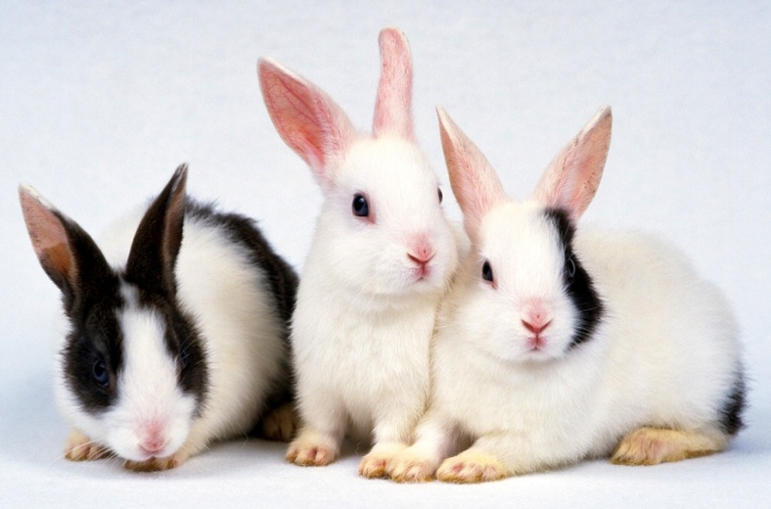

第5章 基因突变及其他变异

Slide 3

资料：在北京培育的优质甘蓝品种，叶球最大的有3.5KG，当引种到拉萨后，由于昼夜温差大、日照时间长、光照强，叶球可重达7KG左右。但再引回北京后，叶球又只有3.5KG。
拉萨
北京
甘蓝
3.5kg
3.5kg
7kg
想一想：上述甘蓝品种的引种过程中，有没有变异现象的发生？
这种变异性状能遗传给子代吗？为什么?
分析：是环境因素引起的 ，自身的遗传物质没有改变。

Slide 4
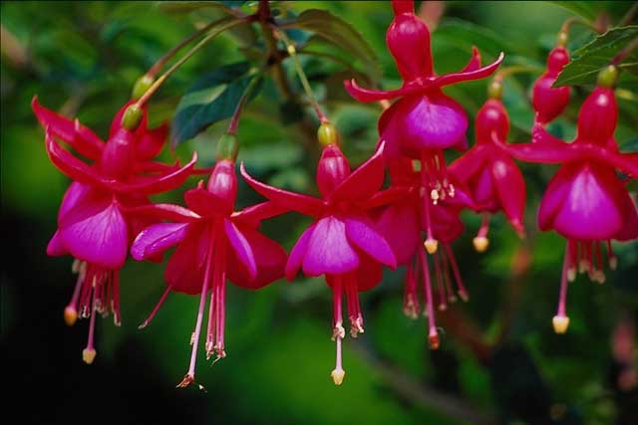
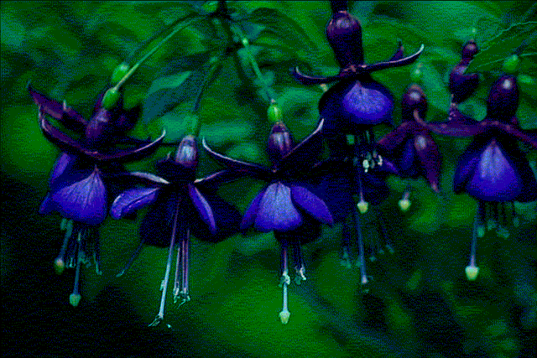
红花的后代 变了蓝紫色
蓝紫色花的 后代仍是蓝紫色
上述变异性状的后代
为何仍然是蓝紫色花呢？
遗传物质发生了改变

Slide 5
（不可遗传的变异）
（遗传物质未发生改变）
表现型
（改变）
基因型
（改变）
环境
（改变）
诱因
（生殖细胞遗传物质发生改变）
基因重组
（可遗传的变异）
基因突变
染色体变异
讨论：是不是环境因素引起的变异就一定不能遗传呢？

Slide 6

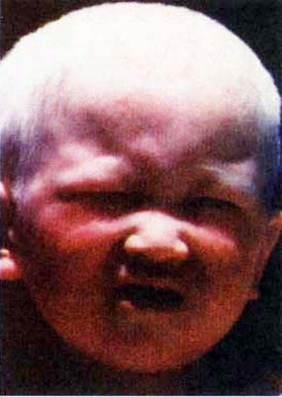
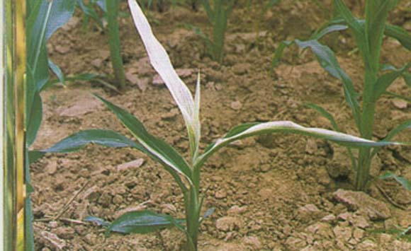
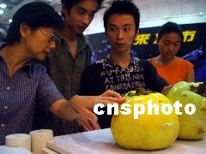
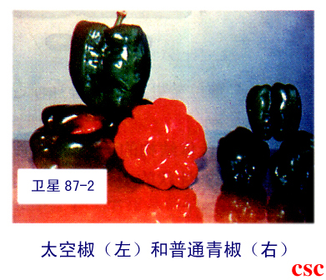

一、基因突变
太空茄子

Slide 7
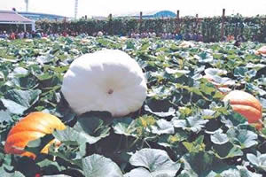
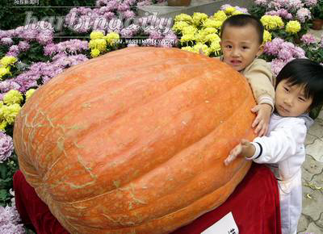
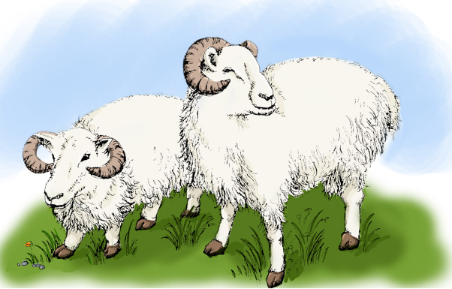
这种太空南瓜王最大能长到200多公斤，在生长繁殖期高峰时，南瓜每天能增大5公斤。
正常绵羊和短腿安康（左）

Slide 8
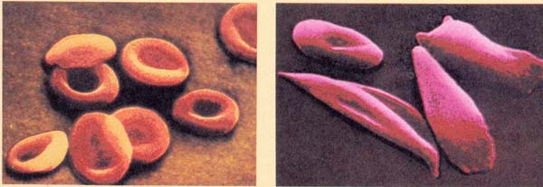
镰刀型细胞贫血症
一、基因突变
资料：1910年，一个黑人青年到医院看病，检查发现他患的是当时人们尚未认识的一种特殊的贫血症，他的红细胞不是正常的圆饼状，而是弯曲的镰刀状，人们称这种病为镰刀型细胞贫血症。这样的红细胞容易破裂，使人患溶血性贫血，严重时导致死亡。
正常红细胞
镰刀型贫血症

Slide 9
[探究]正常血红蛋白究竟出了什么问题？
1 2 3 4 5 6 7 8
缬氨酸—组氨酸 —亮氨酸—苏氨酸—脯氨酸—谷氨酸—谷氨酸—赖氨酸
（正常血红蛋白）
缬氨酸—组氨酸 —亮氨酸—苏氨酸—脯氨酸—缬氨酸—谷氨酸—赖氨酸
（异常血红蛋白）
血红蛋白α肽链第6位上的谷氨酸被缬氨酸取代。

Slide 10
[探究]第6位上的谷氨酸被缬氨酸取代的根本原因是什么？
分析：
GAA
突变
GTA
DNA
根本
CTT
CAT
_____原因
A
T
替换
决定
mRNA
GAA
GUA
T
A
直接原因
氨基酸
谷氨酸
缬氨酸
谷氨酸→缬氨酸
蛋白质
正常
异常
病因：
镰刀型细胞贫血症是由 引起的一种遗传病。
DNA分子中碱基对替换

Slide 11

具体变化过程:
DNA分子中的碱基对发生变化
这种变化可否遗传?
如何遗传？
可以遗传
mRNA分子中的碱基发生变化
突变后的DNA分子复制,通过减数分裂形成带有突变基因的生殖细胞,并将突变基因传给下一代.
相应氨基酸的改变
相应蛋白质的改变
相应性状的改变

Slide 12
[探究] DNA分子中的碱基对有哪几种变化，从而导致基因结构的改变？
A
T
A
T
C C G C
T
A
DNA片段
替换
G G C G
C C G C
A T C C G C
缺失
A T C C G C
G G C G
T A G G C G
T A G G C G
增添
A
T
C C G C
碱基对的增添、缺失或替换，改变了基因的结构。
T
A
A C C G C
T G G C G
G G C G

Slide 13

基因突变的概念：
替换
增添
DNA分子中发生碱基对的 、＿＿＿ 和 ，而引起的 的改变。
缺失
基因结构
讨论：碱基对的几种改变方式，是否一定会引起蛋白质的改变？为什么？

Slide 14
基因突变的实例——碱基数目增减
+G此处插入一个碱基对
突变前
--ATG-GAT-ATC--
--ATG-GAT-ATC--
--ATG-GAT-ATC--
--ATG-GAT-ATC--
DNA
--TAC-CAT-TAG--
--TAC-CAT-TAG--
+C
mRNA：-AUG-GAU-AUC-
肽链： 甲硫氨酸-缬氨酸-异亮氨酸- -
--ATG-GGA-TAT-C--
突变后
DNA
--TAC-CCA-TTA-G--
mRNA：-AUG-GGA-UAU-C-
肽链： 甲硫氨酸-甘氨酸-天冬氨酸--

Slide 15
思考：
1、哪一种基因突变对生物性状的影响最小？
碱基对的替换
2、基因突变不改变生物性状的原因有哪些？
①一种氨基酸可能有几种密码子
②显性纯合子突变成杂合子（AA→Aa）等等

Slide 16
[探究]基因突变发生的时间？
1、“神七” 带一批种子上天进行育种，你选“干种子”还是“萌动的种子”？为什么？
DNA的复制
2、DNA的复制发生在什么时间？
体细胞可以发生基因突变吗？
体细胞发生的基因突变可以传给后代吗？
A.有丝分裂间期
体细胞可以发生基因突变
分裂间期
（但一般不能传给后代）
生殖细胞发生的基因突变可以传给后代吗？
生殖细胞可以发生基因突变吗？
B.减数第一次分裂间期
生殖细胞中也可以发生基因突变
（按遗传规律传给后代）

Slide 17
经典例题
D
1、下面叙述的变异现象，可遗传的是
A．由于水肥充足而造成的小麦粒大粒多性状
B．果树修剪后所形成的树冠具有特定的形状
C．用生长素处理未经受粉的番茄雌蕊，得到的果实无子
D．开红花的一株豌豆自交，后代部分植株开白花

Slide 18
经典例题
2、在一个DNA分子中如果插入了一个碱基对，则
A.不能转录
B.不能翻译
C.在转录时造成插入点以前的遗传密码改变
D.在转录时造成插入点以后的遗传密码改变
3、若某基因原为303对碱基，现经过突变，成为300个碱基对，它合成的蛋白质分子与原来基因合成的蛋白质分子相比较，差异可能为
A．只相差一个氨基酸，其他顺序不变
B．长度相差一个氨基酸外，其他顺序也有改变
C．长度不变，但顺序改变
D．A、B都有可能
D
D

Slide 19
经典例题
4、人类能遗传给后代的基因突变常发生在
A.减数第一次分裂
B.四分体时期
C.减数第一次分裂的间期
D.有丝分裂间期
C

Slide 20
基因突变的原因
物理因素
X射线、激光等
化学因素
亚硝酸和碱基类似物等
基因突变的原因
生物因素
病毒和某些细菌等

Slide 21
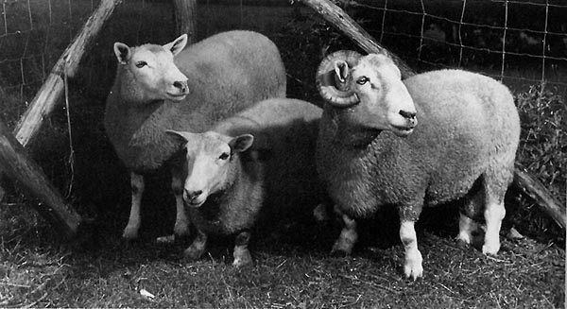
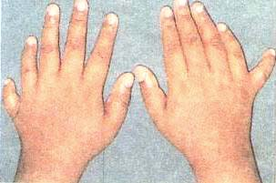
[探究] 基因突变有何特点？
常见突变性状：
细菌 无抗药性——抗药性
棉花 正常枝——短果枝
果蝇 红眼——白眼
家鸽 羽毛白色——灰红色
人 正常色觉——色盲
正常肤色——白化病
牛 褐色皮毛——白色
短腿安康羊（中）
玉米白化苗
人类多指
你认为突变有什么特点？
讨论与思考
一 在生物界普遍存在；

Slide 22
二 随机性----任何时期都可发生
具根茎叶的植株
受精卵
胚
幼苗
分化出花芽的植株
开花结果的植株
任何时期
基因突变发生的时期与突变性状在生物体的表现部位及范围大小有没有关系？
有
有什么关系？
突变发生的时间越早，表现突变的部分越多，突变发生的时期越晚，表现突变的部分越少。

Slide 23
三 突变率低----同一基因的突变率很低
 | 突变率
大肠杆菌DNA复制核苷酸错误率 | 10^{－9}
高等生物生殖细胞 | 10^{－5}－10^{－8}
果蝇的白眼基因 | 4×10^{－5}
玉米的皱缩基因 | 1×10^{－６}
小鼠的白化基因 | 1×10^{－5}
人类色盲基因 | 3×10^{－5}
人工诱变可极大地提高突变频率

Slide 24
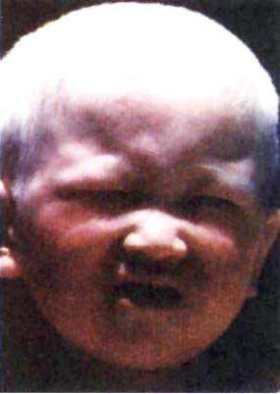
四 大多数突变是有害的
白化苗
白化病
为什么呢？
任何一种生物都是长期进化过程的产物，它们 与环境取得了高度的协调。突变就打破了协调
对谁有害？
对突变生物自己

Slide 25
突变是否有利或有害，是由环境条件决定的
农作物矮杆的变异不利于接收阳光，是不利变异。但在多风的环境它又抗倒倒伏，变成有利变异了

Slide 26
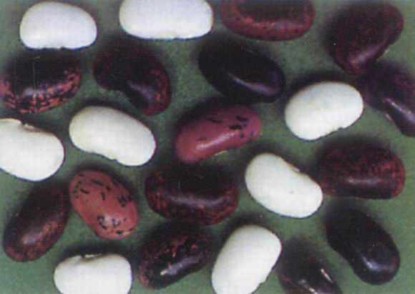
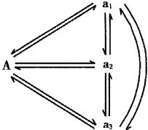
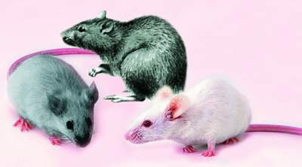
五 基因突变是不定向的
可以产生不不止一个的等位基因

Slide 27
I^{C}
I^{A}
I^{B}
I^{A}
显性突变，
当代杂合就能表现
隐性突变，
后代纯合才能表现
i
I^{A}
I^{B}
i
i
i
I^{B}
i
I^{A}
I^{A}

Slide 28
(五)基因突变的意义
生物变异的根本来源，为生物进化提供了最初的原始材料,能使生物的性状出现差别。
基因突变的结果：
使一个基因变成它的等位基因， 也就是说基因库里多了一种等位基因

Slide 29
经典例题
5.诱发突变与自然突变相比，正确的是
A．都是有利的 B．都是定向的
C．都是隐性突变 D．诱发突变率高
D

Slide 30
6 .大丽花的红色( C )对白色( c )为显性，一株杂合的大丽花植株有许多分枝，盛开众多红色花朵，其中有一朵花半边红色半边白色，这可能是哪个部位的C基因突变为c造成的？
A 、幼苗的体细胞
B、早期叶芽的体细胞
C、花芽分化时的细胞
D、杂合植株产生的性细胞
C

Slide 31
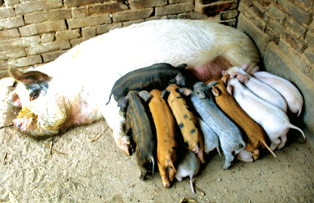
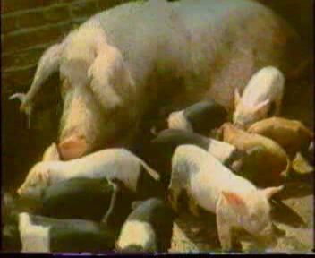

“一母生九仔，连母十个样”，这种个体的差异，主要是什么原因产生的?
基因重组

Slide 32
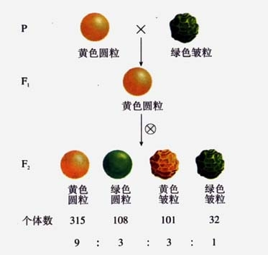
思考：
1、子二代中与亲本表现型不同的个体有 和 。
绿色圆粒
黄色皱粒
2、将F₂中的黄色皱粒豌豆种植下去，子代中会有黄色皱粒豌豆吗？为什么？
自身的遗传物质发生了改变

Slide 33
二、基因重组
1、概念:
在生物进行有性生殖过程中,控制不同性状的基因的自由组合.
为什么无性生殖生物没有基因重组?
没有减数分裂

Slide 34
2、基因重组的时机:
①基因的自由组合:
非同源染色体上的非等位基因的
自由组合
②基因的交叉互换:
同源染色体上的非姐妹染色单体之间
发生局部互换.

Slide 35




非同源染色体上的 非等位基因自由组合
B
a
B
A
b
A
b
a

Slide 36
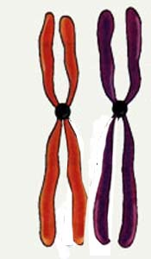
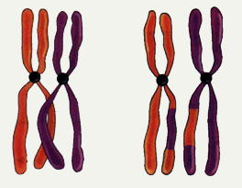












同源染色体的非姐妹染色单体之间的局部交换
A
a
A
a
A
A
a
a
b
B
b
B
B
b

Slide 37
思考:人的体细胞中有23对染色体,请你计算,一位父亲可能产生多少种染色体不同的精子,一位母亲可能产生多少种染色体组成不同的卵细胞?
都大于2²³

Slide 38
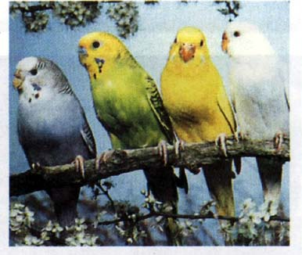
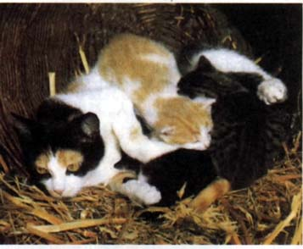
3、意义:
通过有性生殖实现基因重组为生物变异提供了极其丰富的来源,是生物多样性的重要原因之一.

Slide 39
基因突变和重组引起的变异有什么区别?
1．基因突变：
基因_________改变，它________新的基因
发生时期：________________________
特点：①普遍性、②随机性、③___________、
④多数有害、⑤不定向性。
2．基因重组：
________________重新组合，_______新基因，可形成新的________型和________型。
发生时期：___________________
特点：__________
内部结构
能产生
细胞分裂间期（DNA复制时）
突变率低
已有不同基因的
不产生
基因
表现
减数第一次分裂
非常丰富

Slide 40
基因突变是一个基因发生了改变,产生新的等位基因（同一个字母大小写的改变）
基因重组是二个或二个以上的基因重新组合（二个或二个以上不同字母的重新组合）
变异的根本来源:基因突变
变异的主要来源:基因重组

Slide 41
课堂巩固
1、生物变异的根本来源是
A．基因重组 B．染色体数目变异
C．染色体结构变异 D．基因突变
2、基因重组发生在
A．减数分裂形成配子的过程中
B．受精作用形成受精卵的过程中
C．有丝分裂形成子细胞的过程中
D．通过嫁接，砧木和接穗愈合的过程中
D
A

Slide 42
3、某自花传粉植物连续几代开红花，一次开出一朵白花，白花的后代全开白花，其原因是
A．基因突变 B．基因重组
C．基因分离 D．环境影响
A
4、上眼睑下垂是一种显性遗传病,某一男性患者,其父母正常，请判断这人性状最可能是
A.伴性遗传 B.常染色体遗传
C.基因突变 D.基因重组
C

Slide 43
5.如果将一个镰刀型细胞贫血症的患者血液,输给一个血型相同的正常人,将使正常人
B
A、 基因产生突变,使此人患病
B、无基因突变,性状不遗传给此人
C、基因重组,将病遗传给此人
D、无基因突变,此人无病,其后代患病

Slide 44
6、若一对夫妇所生育子女中，性状差异甚多，这种变
异主要来自
A.基因突变 B.基因重组
C.环境影响 D.染色体变异
B
7、生物界是千姿百态，多种多样的，这都要建立在生物丰富变异的基础上。生物丰富的变异主要来源于
A.基因重组 B.基因突变
C.染色体变异 D.环境变化
A

Slide 45
⑴下列变异属于基因突变的是 ( )
A、玉米籽粒播于肥沃土壤，植株结的穗大粒饱；播于贫瘠土壤，结的穗小粒瘪
B、黄色饱满粒与白色凹陷粒玉米杂交，F₂出现黄色凹陷粒与白色饱满粒玉米
C、在野外的棕色猕猴群中出现一只白色猕猴
D、小麦花药离体培养成的植株产生的变异
C
⑵基因突变发生在： ( )
A．DNA→RNA的过程中
B．DNA→DNA的过程中
C．RNA→蛋白质的过程
D．RNA→携带氨基酸的过程
B

Slide 46
（4）等位基因i^{A}、i^{B}、i之间的关系如右下图，该图
不能表示的叙述是 ( )
A．基因突变是不定向的
B．等位基因的出现是基因突变的结果
C．等位基因之间可通过突变相互转化
D．这些基因的传递遵循自由组合规律
（5）上述等位基因i^{A}、i^{B}、i的最本质区别是（ ）
A．基因i^{A}、i^{B}控制显性性状，而i控制隐性性状
B．在减数分裂时等位基因i^{A}与i或i^{A}与i^{B}
或i^{B}与i彼此分离
C．三者的碱基对序列不同
D．i^{A}或i^{B}均对i起显性作用
D
i^{A．}
i^{B．}
i
C

Slide 47
（6）一种果蝇的基因突变体在21⁰C的气温下，生活能
力很差，但是，当气温上升到25.5⁰C时，突变体
的生活能力大大提高了。这说明 （ ）
Ａ、突变是不定向的
Ｂ、突变是随机发生的
Ｃ、突变的有害或有利取决于环境条件
Ｄ、环境条件的变化对突变体都是有利的
（7）突变的有利和有害是相对的，下列对这一问题的
认识，哪一项是不正确的 （ ）
A．突变的利与害可因生物的不同生存环境而异
B．突变的利与害可因人类的需求不同而异
C．有的突变对生物生存有害，但对生物进化有利
D．有的突变对生物生存有利，对生物进化也有利
C
B

Slide 48
（8）基因突变对绝大多数个体是不利的，但却是生物进化的重要因素之一。你认为这一说法（ ）
A、正确。基因突变虽对多数个体不利，
但它为定向的自然选择奠定了基础
B、正确。基因突变虽对多数个体不利，
但基因突变的方向与生物进化的方向是一致的
C、不正确。因为基因突变不利于个体的繁殖，
会导致物种灭绝
D、不正确。因为基因突变导致个体死亡，
不利于生物进化
A

Slide 49
（9）果蝇有10⁴对基因，每个基因的突变率是10⁻⁵，对于一个等数量的种群（10⁸个）来说，每一个种群出现
突变数是2×10⁴×10⁻⁵×10⁸=2×10⁷。这说明（ ）
A、突变都是有害的
B、突变是为生物进化产生了原材料
C、每个基因的突变频率很高
D、突变的有害有利不是绝对的
（10）容易在生存斗争中获胜而生存下来的生物个体是
A、类似亲本的个体 B、体型高大的个体
C、结构复杂的个体 D、具有有利变异的个体
B
D

Slide 50
思考:RNA病毒的突变频率往往比DNA病毒的突变频率高,为什么?
RNA病毒遗传物质是RNA,RNA是单链,结构不稳定,易发生基因突变.

